Slide 1
UZAKTAN EĞİTİM SÜRECİNDE VELİLERE ÖNERİLER ☺☺☺
YÜKSEKOVA REHBERLİK VE ARAŞTIRMA MERKEZİ
PSİKOLOJİK DANIŞMAN
REFİKA DOĞANAY

Slide 2
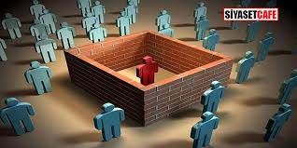
Pandemi sürecindeki belirsizlik
nedeniyle insanların uzun süre
eve kapanması ve sosyal izolasyon,
tek çare olarak düşünüldü.
Ancak ortaya çıkan kısıtlanma
duygusu; endişe, çaresizlik ve
karamsarlığı artırdı.
Bu süreçte insanlar yaşam tarzını
değiştirmek zorunda kaldı. Özgürlüklerinin kısıtlanması ve istediklerini yapamamak insanlarda engellenmişlik hissi oluşturdu.

Slide 3
Önceki yıllarda da benzer salgınlar yaşanmıştır.
Bu zamanlarda yapmamız gerekenlerle ilgili peygamber efendimiz ve sahabeler de tavsiyelerde bulunmuştur.

Slide 4
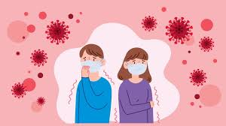
Salgın fiziksel etkilerinin yanında psikolojik olarak da hepimizi etkilemiş durumda.
Yaşanan bu sürecin belirsizliği,
sağlığımızdan duyduğumuz endişe, kaygılanmamıza sebep olmaktadır.
Öncelikle duyulan bu kaygının normal olduğunu unutmamalıyız.
Ancak bu kaygıyı yönetebilmek bizim ve çocuklarımızın psikolojik sağlığı için oldukça önemlidir.
Sizin kaygınız çocuğunuza da
yansıyacaktır.

Slide 5
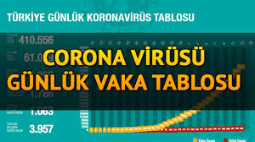
Araştırmalar gösteriyor ki;
Haberlerde ve sosyal medyada sürekli
salgın sürecini takip eden insanların
kaygı düzeyleri takip etmeyenlere göre
daha yüksektir.
Bu süreçte doğru kaynaklardan bilgi alınmalı.
Sosyal medyada kaynağı belli olmayan bilgilere itibar edilmemeli.
Koronavirüs ile ilgili edindiğimiz bilgileri aile bireyleri ile paylaşırken dikkatli olunmalı. Özellikle çocuklara kaygı düzeyini artıracak bilgiler verilmemeli.

Slide 6
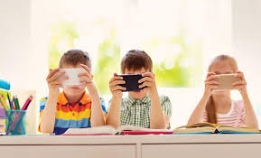
Pandemi Sürecinde Uzaktan Eğitim
Salgın nedeniyle okulların kapanmasıyla,
öğrenciler için uzaktan eğitim süreci de
başlamış oldu.
Evde kalan öğrencilerde, sadece akademik olarak değil;
hareketsiz kalma,
teknoloji kullanımın artması,
ders çalışma motivasyonlarının düşmesi,
arkadaşlarından uzak kalmaları
gibi başka sorunlar da ortaya çıkmıştır.

Slide 7
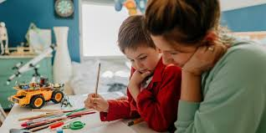
Uzaktan eğittim sürecinde velilere daha fazla görev ve sorumluluk düşmektedir. Veliler, çocuklarının akademik, duygusal, sağlık ve sosyal olarak, daha az olumsuz etkilenmesi için bazı konulara dikkat etmeleri gerekmektedir..

Slide 8
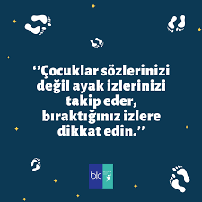
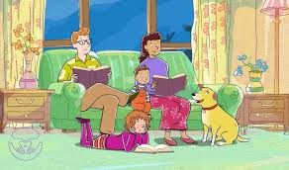
Uzaktan Eğitim Sürecinde, Veliler Nelere Dikkat Etmeli?
1.ROL MODEL OLUN !
*Çocuklar ebeveynlerinden ilham alırlar,
onları örnek alırlar.
Bu yüzden uzaktan eğitim sürecinde
siz de öğrenmeye, zaman ayırın.
*Araştırma yapmak, kitap okumak,
öğrendiklerimizi çocuklarımızla da
paylaşmak faydalı olacaktır.

Slide 9
Eğitime ve öğrenmeye dinimiz de
çok önem vermiştir.

Slide 10
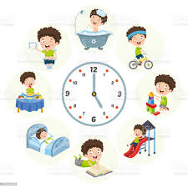
2.GÜNLÜK RUTİNLERİNİZİ BELİRLEYİN.
Bu süreçte en önemli
kaygı nedenlerinden biri de
günlük rutinlerin bozulmuş olmasıdır.
İlkokul çocukları plan hazırlama
ve bir plana uyma konusunda yeterli beceriye sahip değildir.
Bu nedenle siz anne-babaların
desteğine ve rehberliğine
ihtiyaç duyarlar.

Slide 11
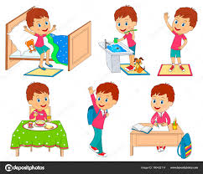
Günlük rutinlerin belirlenmesinde
ve uygulanmasında onlara
örnek olmalısınız.
Böylece zamanın etkili ve verimli kullanılmasıyla uzaktan eğitimde
daha fazla fayda sağlanabilir.

Slide 12
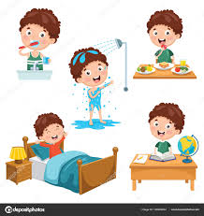
Çocuklarımızın okula gidiyormuş gibi;
Her gün aynı saatte kalkmaları
Sağlıklı bir kahvaltı yapmaları
Uygun şekilde giyinmeleri
Ders için gerekli hazırlıkları yapmaları
Günlük çalışacakları dersleri
içeren bir program oluşturmak çocuğumuzda bu süreçte oluşan belirsizlik ve kaygı duygularını da azaltacaktır.

Slide 13
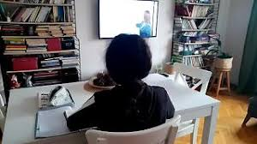
3. UZAKTAN EĞİTİME UYGUN ORTAM HAZIRLAYIN.
Çocuğunuzun derslere katılabileceği ve
çalışabileceği mümkünse bir oda değilse
en azından bir çalışma masası ayarlanmalıdır.
Ders saatinden önce çalışma masası ve
ders için gerekli kitap, defter gibi
araç gereçlerin hazırlanmasında
ona rehberlik edin.

Slide 14
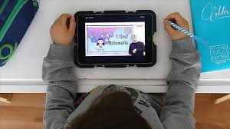
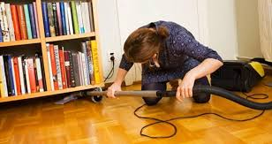
Ders için kullandığı cihazın
bildirimleri kapatılmalı,
dikkatinin dağılması engellenmelidir.
Aileler ders esnasında derse uygun davranmalı, çocukla konuşmamalı, yanında başka işlerle uğraşmamalı ve gürültü yapmamalıdır.

Slide 15
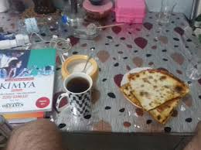
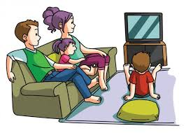
Ders esnasında çocuğa
yiyecek içecek getirilmemeli,
tıpkı dersteymiş gibi davranılmalıdır.
Çocuk dersteyken televizyon izlenmemeli,
misafir kabul edilmemelidir.

Slide 16
4.ÇOCUĞUNUZU İZLEYİN.
Uzaktan eğitim sürecinde çocuğunuz ne yapıyor?
Dersleri nasıl dinliyor?
Sormak istediği şeyler var mı? Varsa sorabiliyor mu?
Çocuğumuzu bazen de olsa canlı derste gözlemlemeliyiz ve bu konularla ilgili çocuğumuzla konuşmalıyız.

Slide 17
5. YAPICI ELEŞTİRİLERİNİZİ ONA İLETİN.
Çocuğunuzun derslere ilgi göstermediğini, gerekli önemi vermediğini fark ederseniz onu uyarmaktan ve sağlıklı bir iletişim kurarak eleştirmekten çekinmeyin. Eleştirirken onu suçlamak yerine neyin doğru neyin yanlış olduğunu anlamalarını sağlayın.

Slide 18
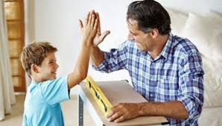
6. ÇABASI İÇİN ÇOCUĞUNUZU ÖDÜLLENDİRİN.
Uzaktan eğitim sürecinde öğrenmek
için gösterdiği çabayı,
derslere katılmadaki özeni ve ilgisini takdir edin.,
Verilen ödevleri siz söylemeden de olsa yapıyorsa onu övün.
Onun farkında olduğunuzu bilmek çocuğunuzu mutlu edecektir.
Başardığını bilmek onun en önemli motivasyon kaynağı olacaktır.

Slide 19
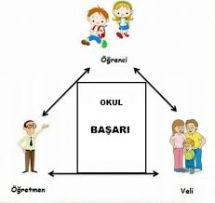
7.VELİ ÖĞRETMEN İLİŞKİLERİNİ SÜRDÜRÜN.
Öğretmenlerimizin yaptığı paylaşımları takip ederek, çocuğunuzla ilgili gelişmeleri, öğretmenleri ile paylaşmaktan çekinmeyin.
Öğretmenlerle kuracağınız iletişim
uzaktan eğitimin etkililiğini artıracaktır.

Slide 20
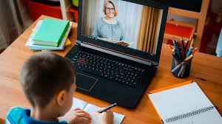
8.ÇOCUĞUNUZUN ÖĞRENME BOŞLUKLARINI TAKİP EDİN.
Canlı dersler esnasında aldığı notlarda ya da anlatılan konularda eksiği olduğunu fark ettiğinizde bu eksikler için önlem almanız gerekir.
EBA web sitesinden
konu tekrarı yapılabilir.
İhtiyaç duyduğunda öğretmenin de
gerekli desteği sağlayacağı unutulmamalıdır.
Bir işi başaracağımızı düşündüğümüzde
o işi daha istekli yaparız. Başaracağımıza inanmak bizi o işe motive eder. İlgiyi canlı tutmak bu yüzden önemlidir.

Slide 21
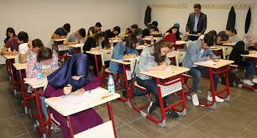
9.SINAVLARA DEĞİL ÖĞRENMEYE ODAKLANIN.
Ebeveynler ve çocuklar olarak
sınavların ne zaman ve nasıl
olacağını merak ediyorsunuz.
Bu süreçte sınavlar ertelendi.
Uzaktan eğitimde ‘sınavlardan çok öğrenmeye odaklanmak’ doğru bir strateji olacaktır.
Eğitimde önemli olan sınav ve notlardan çok öğrenilen bilgidir. Bu anlayışı çocuklarımıza kazandırmak zaten başarıyı getirecektir.

Slide 22
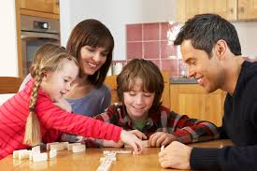
10.ÇOCUĞUNUZA ZAMAN AYIRIN.
ONLARLA KONUŞUN.
Evde kalınan bu günlerde
çocuklarımızla daha fazla
vakit geçirme imkanımız vardır.
Ailecek eğlenceli ve faydalı etkinlikler yaparak
duygusal bağımızı da güçlendirebiliriz.
Bu etkinlikler zor günlerde hepimizi rahatlatmak için iyi bir fırsat olacaktır.

Slide 23
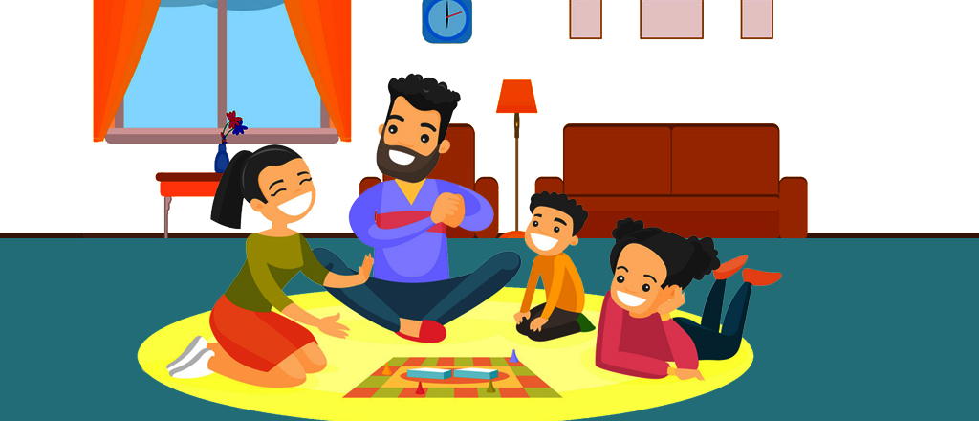
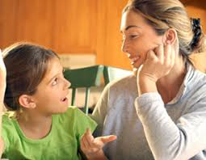
Uzaktan eğitim bizim için olduğu gibi çocuğumuz için de yeni bir sistem. Süreçle ilgili ne
düşündüğü , ne hissettiği hakkında
çocuğunuzla konuşun.
Çocuğunuzdan aldığınız geribildirimlerle
eğitim ortamında düzenleme yapabilir,
ihtiyaç duyduğu konularda yardımcı olabilirsiniz.
Uzaktan eğitim siz velilere de yeni görev ve sorumluluklar yüklemiş olabilir. Fakat unutmayın ki siz hala çocuğunuzun anne babasısınız. Öğretmeni veya idarecisi değil.

Slide 24
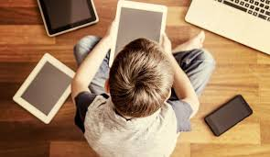
11.TEKNOLOJİYE SINIR KOYUN !
Okul zamanına göre teknoloji kullanım süresinin artması çocuklarda;
bağımlılık,
dikkat, odaklanma ve
sağlık sorunlarına
motivasyonları ve
ders çalışma süreleri azalmasına yol açmaktadır.
Bu konuda çocuklarınız ile teknoloji kullanımı konusunda bir anlaşma yaparak, sınır koyun.

Slide 25
12.ÇOCUĞUNUZUN MOTİVASYONUNU SAĞLAYIN
Yüz yüze eğitimde, öğretmenlerin takibi, yazılı sınavlar, deneme sınavları ve ödevler ile öğrencilerin motivasyonunu sağlamak çok daha kolayken, uzaktan eğitim sürecinde motivasyonu sağlamak zorlaşmaktadır.
Öğretmen, sınav, okul yokken öğrenciyi motive etmek daha çok veliye kalmaktadır.

Slide 26
ÇOCUĞUMUZUN DERSLERİNE DAHA İYİ MOTİVE OLMASI İÇİN:
Sağlıklı bir ortam sağlanana kadar uzaktan eğitimin devam edeceği, bu yüzden bu sürece bir an önce uyum sağlamak gerektiği anlatılmalıdır.
Günlük rutinler belli olmalıdır ve çocukların yemek, ders, uyku ve oyun gibi saatleri düzenlenmelidir.
Derslere katılabileceği sessiz, düzenli, gerekli eşyaların bulunduğu, dikkatini dağıtmayan bir çalışma ortamı sağlanmalıdır.

Slide 27
Çocuğunuzun öğrenme stilini belirleyin. Görsel, işitsel, kinestetik oluşuna göre öğrenme ortamı sağlanması öğrenmesinde etkili olacaktır.
Öğreneceği konular ve derslerle ilgili ulaşılabilir hedefler oluşturmasına yardımcı olun ve bu hedeflerin takibini, ne düzeyde ulaşıldığını birlikte değerlendirin. Başardığını görmek motive edici olacaktır.
Egzersiz yapmasına ve sağlıklı beslenmesine dikkat edin.

Slide 28
Beklentilerinizi, çocuğunuzdan istediklerinizi açık bir şekilde ifade edin.
Olumlu şeyler yapması için onu teşvik edin ve başarılarında pekiştirin, çabasını överek onu yüreklendirin.
Ekran süresini olabildiğince kısa tutmaya çalışın. Ders saatleri dışında ekran karşısında(telefon, tablet, tv, pc) geçirilen vakti azaltın. Bu cihazları kullanımını kontrol edin.
Dijital oyunlar yerine birlikte masa oyunları, yapboz, bulmaca, zeka oyunları oynayabilir; okuduğunuz kitaplar üzerine konuşabilirsiniz.

